Slide 1



ABOUT LEARNING
tutorJr 資深學習導師 Heidi Chang 張佑菁

Slide 2
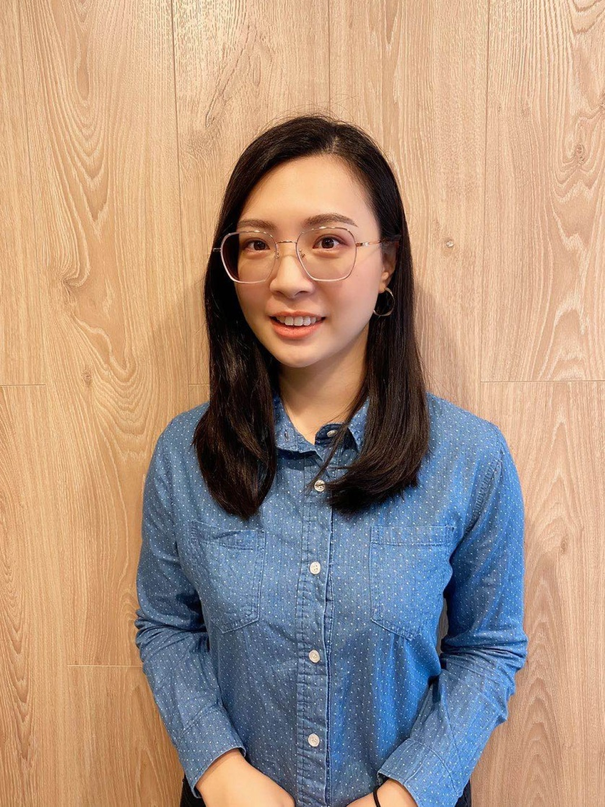


經歷
外語系畢業
英文家教2年
學前英文教育6年
兒童、青少年英文教育10年
現任
tutorJr 資深學習導師
擁有豐富的英語教學經驗，針對幼兒到青少年不同階段的英語學習者，因材施教，設計多元教學內容，提供學生改善學習效率的方法。
擅於使用互動性教學，培養學生跳脫框架思考，建立獨立思考能力。

Slide 3
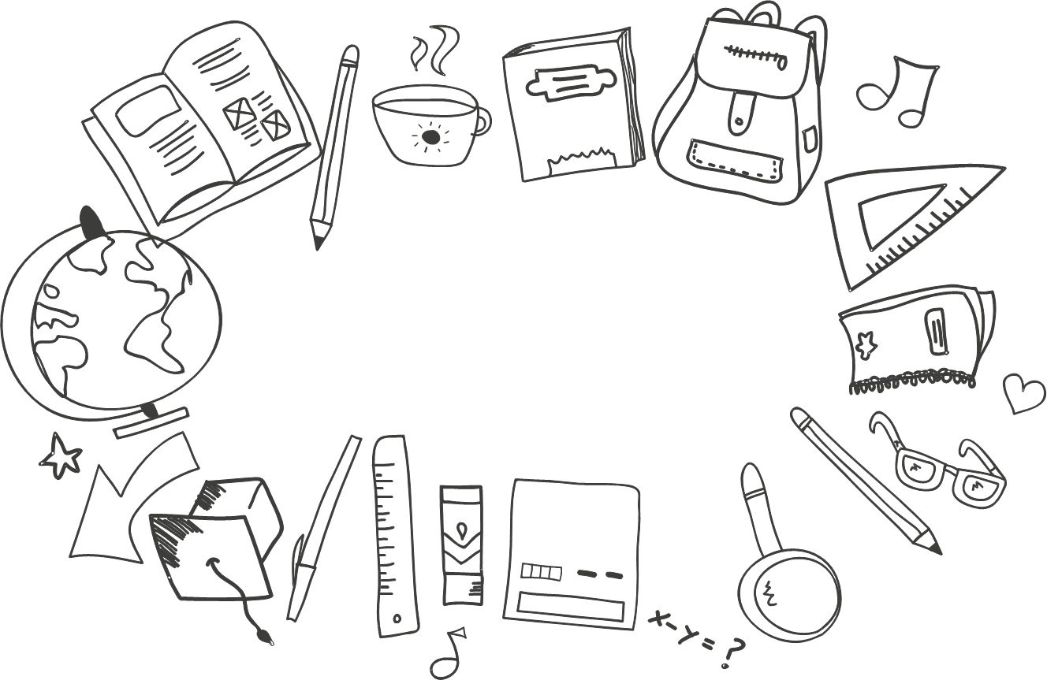
常見學習問題
01

Slide 4

01
常見問題
想玩大於想學習
學習馬虎、粗心
自信心不足
想法總是不過彎

Slide 5
01
問題表現
學習態度馬虎、粗心
自信心不足、怕做錯
寫作業不認真，完成任務就了事，不愛做檢查。
學習不做計劃，想起什麼做什麼，學習過程容易分神。
複習過程硬記死背，沒有融會管通理解內容。
覺得學習時間越長越好、內容越多越好，盲目追求學習量。
想玩大於想學習
小動作多
缺乏自我控制力，沒辦法靜下心來學習。
學習容易倦怠，沒辦法把學習熱情持之以恆。
想法總是不過彎
背書時傾向於死記硬背，作文時換湯不換藥， 一個例子用千遍。
做題思維單一，不懂怎麼運用知識點。

Slide 6
原因分析
Causes Analysis
02

Slide 7

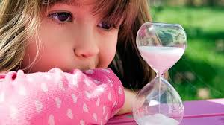


02
原因分析
想玩大於想學習
學習態度馬虎、粗心
注意力分散，控制力較低，容易被外界事物影響注意力
1. 聰明，但思惟比較跳躍、難集中
2. 性格上責任感不強，做事缺乏耐心
自信心不足怕做錯
想法總是不過彎
1. 缺乏讚揚、認可
2. 要求、期望過高
習慣老師講什麼就記什麼，不能融會貫通、舉一反三
經常接收到封閉式問題，yes or no.

Slide 8
方法建議
Suggestion
03

Slide 9
03
方法建議-想玩大於想學習
多媒體情境化
學習中找到優越感
引導孩子主動學習
聲音及畫面同步課程輔導的內容，多感官吸引注意力
引導並鼓勵孩子，讓優越感升華為一種學習興趣
如孩子出現倦怠感時不要強行要求孩子去學。耐心詢問孩子不想學習的理由

Slide 10
03
方法建議-學習態度馬虎粗心
發展學習興趣參與學習競賽排名，提升學習榮譽感。
多做一些學習內容的練習小遊戲，訓練專注能力。
1
3
讓孩子學會正確使用草稿紙，學會一步步明晰的在草稿紙寫下解題步驟很重要，這不僅能給大腦更多時間去尋找正確答案，也讓之後的檢查有了可以追溯的可能。
養成制定學習計劃。培養良好的答題習慣，並在作業做題後立即檢查。
2
4

Slide 11

03
方法建議-自信心不足怕做錯
幫助孩子在成長中樹立自己的價值觀，並形成追求的目標
多表揚、讚賞
04
01
Confident
03
02
多和同儕們一起分享學習的心得體會
讓孩子嘗試到學習優勝感

Slide 12
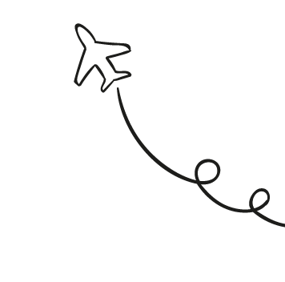
03
方法建議-想法總是不過彎
引導學會分析問題的本質，遇到問題多想多問，嘗試一個問題尋找多種解決方式。
輔導時輔助多媒體課程，幫助展開思維聯想，圖文並茂有助理解吸收。
02
01
03
當一座“引導的橋”。

Slide 13

Q & A

